Slide 1
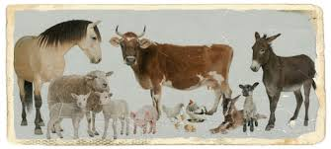
Le monde des animaux
Chiens
Chats
Chevaux
…

Slide 2
Le chien – notre ami!
Pendant leurs premières semaines de vie, les chiens dorment 90% du temps.
Sans tenir compte de taille et de race, tous les chiens ont 42 dents et 321 os.

Slide 3
Le cheval (Equus caballus)

Slide 4
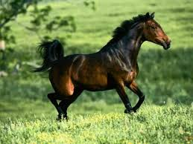
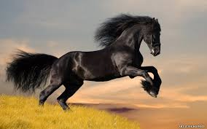

Slide 5
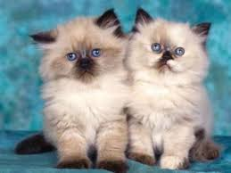
Les chats

